Slide 1
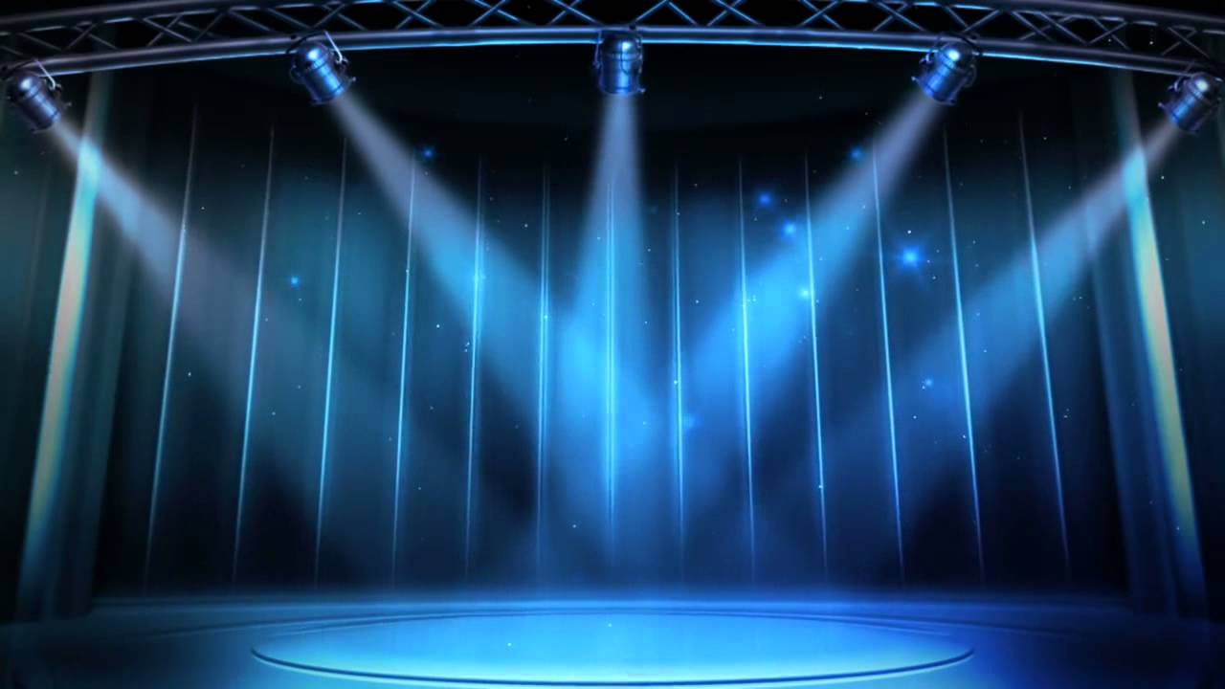

আজকের পাঠে সবাইকে স্বাগতম

Slide 2




সার্বিক সহযোগিতায়
মোঃ জসীম উদ্দিন
সহকারি শিক্ষক
কালাছড়া পশ্চিম সরকারি প্রাথমিক বিদ্যালয়

Slide 3

বিষয়
পাখিদের কথা

Slide 4
শিখনফল
শোনাঃ৩.৩.১ পাখির বর্ণনা শুনে বুঝতে পারবে ।
বলাঃ২.৬.২ পরিচিত পাখির বর্ণনা এবং সংশ্লিষ্ট প্রশ্ন করতে ও উত্তর দিতে পারবে।
পড়াঃ২.৬.১ পরিচিত পাখির সম্পর্কে পড়তে পারবে।
লেখাঃ১.৪.৩ যুক্তব্যঞ্জন সহযোগে গঠিত শব্দ বাক্য লিখতে পারবে।

Slide 5

এসো আমরা একটা মজার ভিডিও দেখি

Slide 6

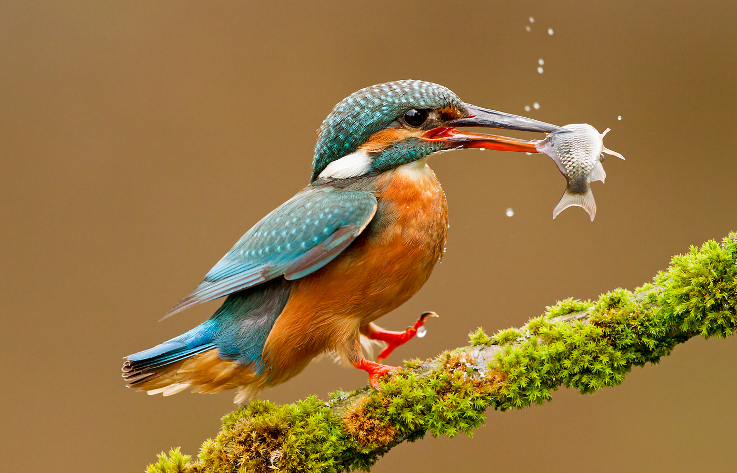
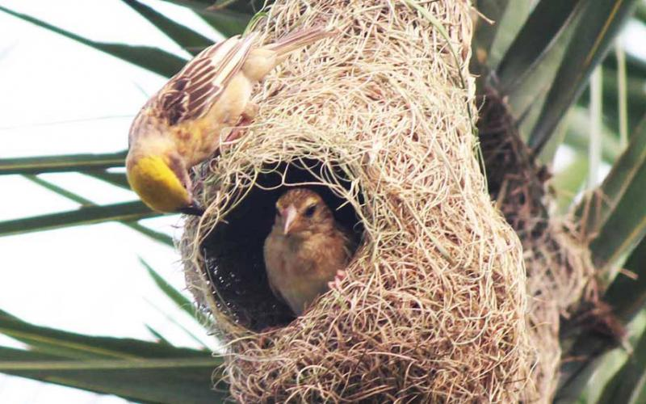
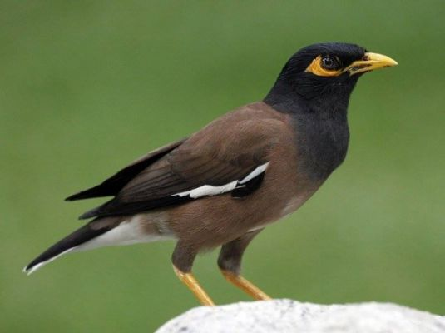
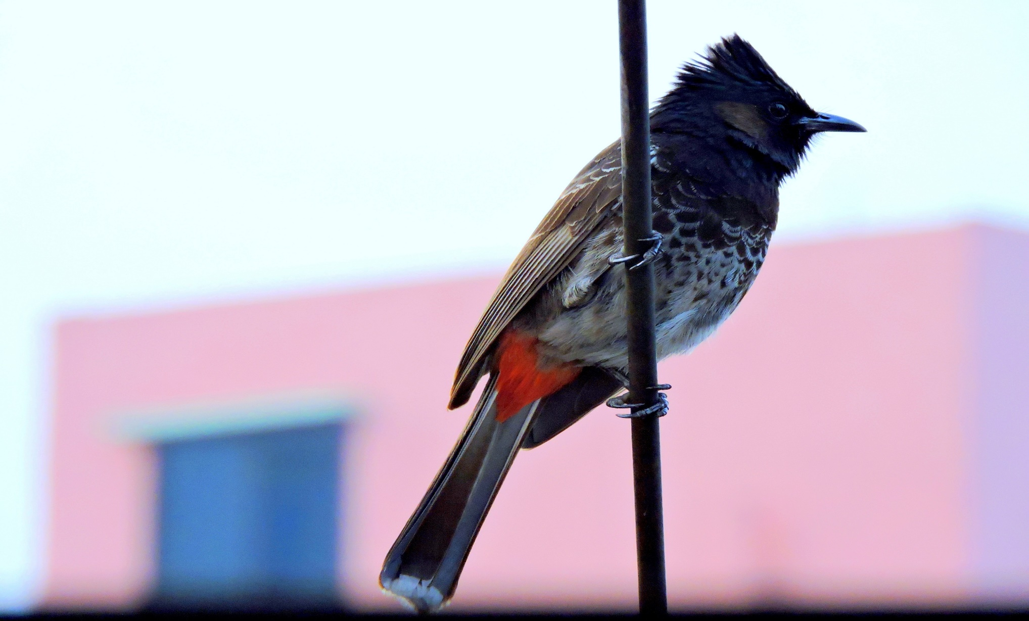
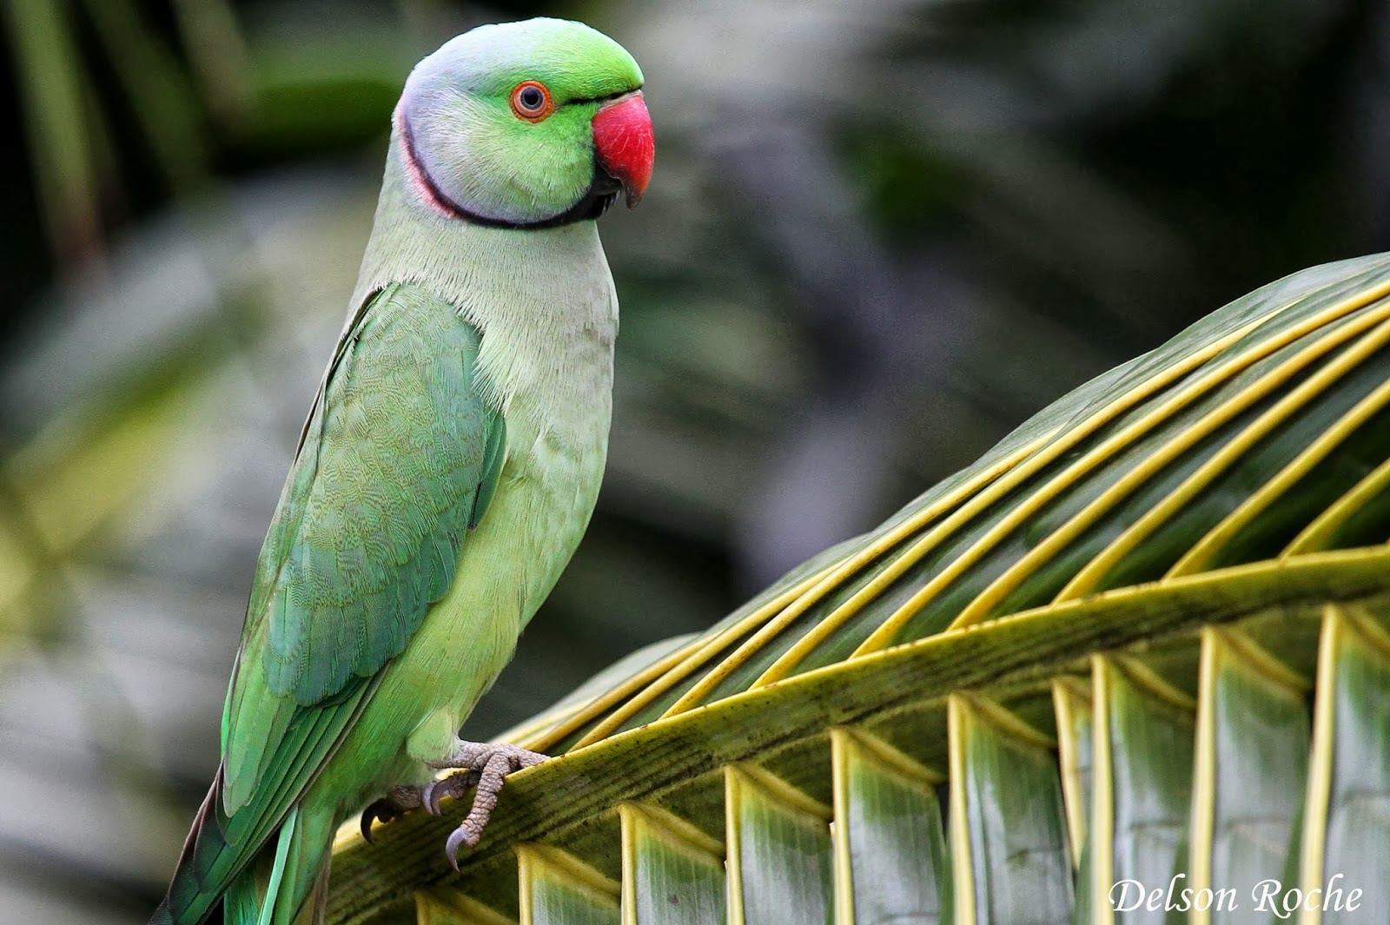
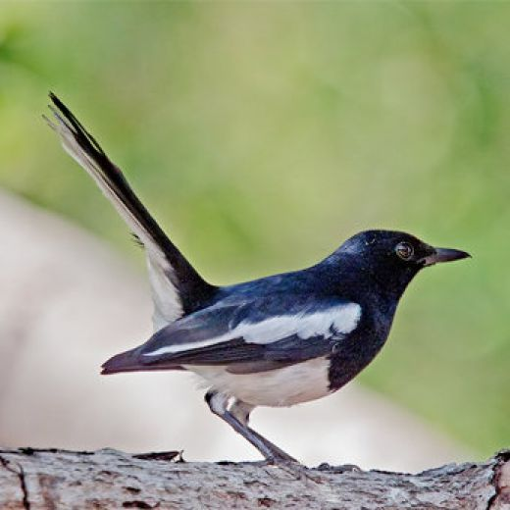
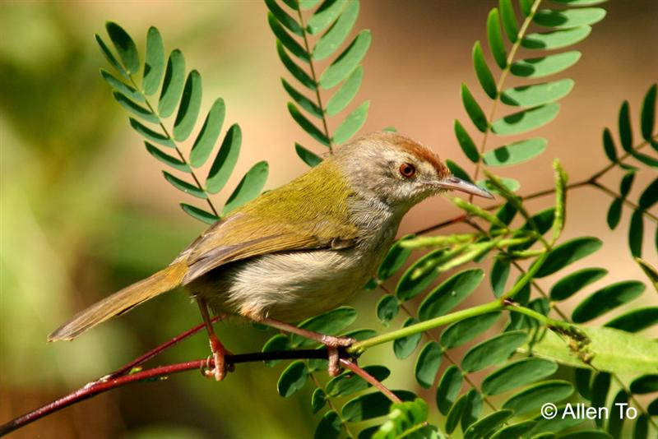
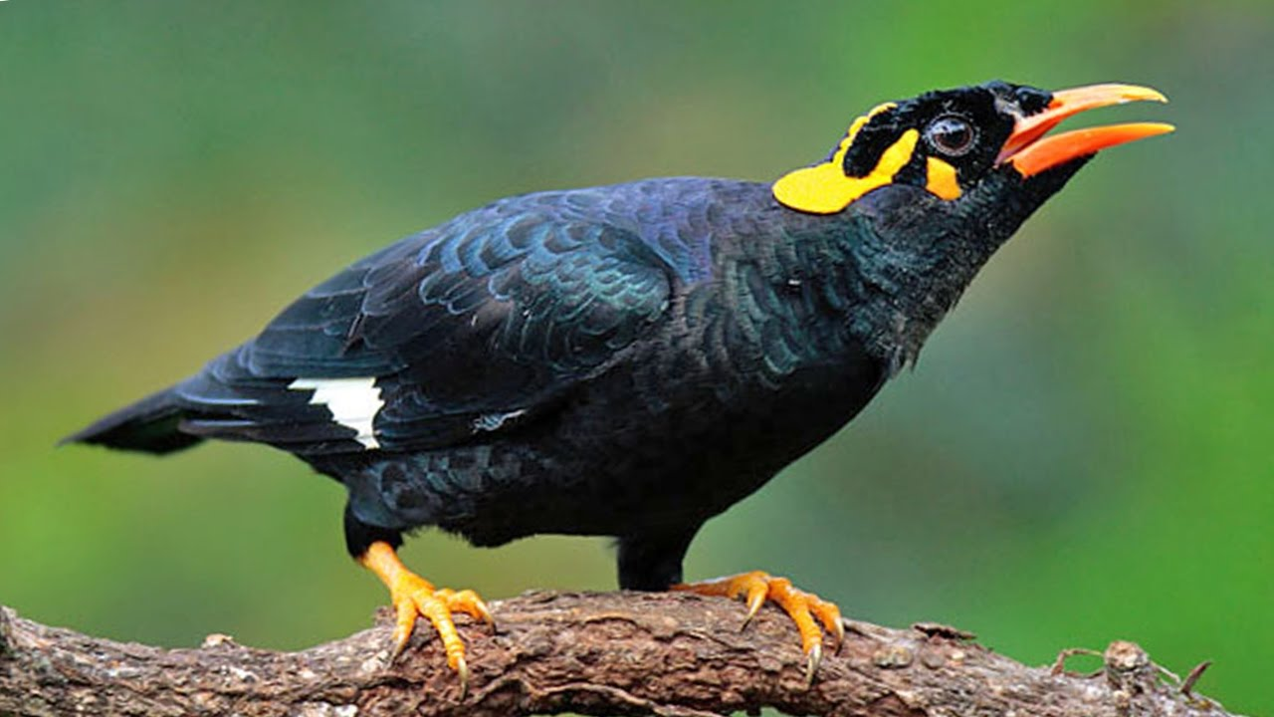
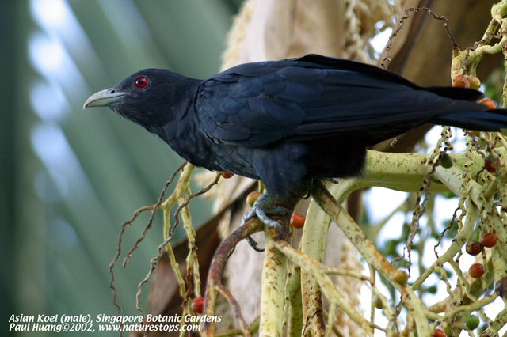
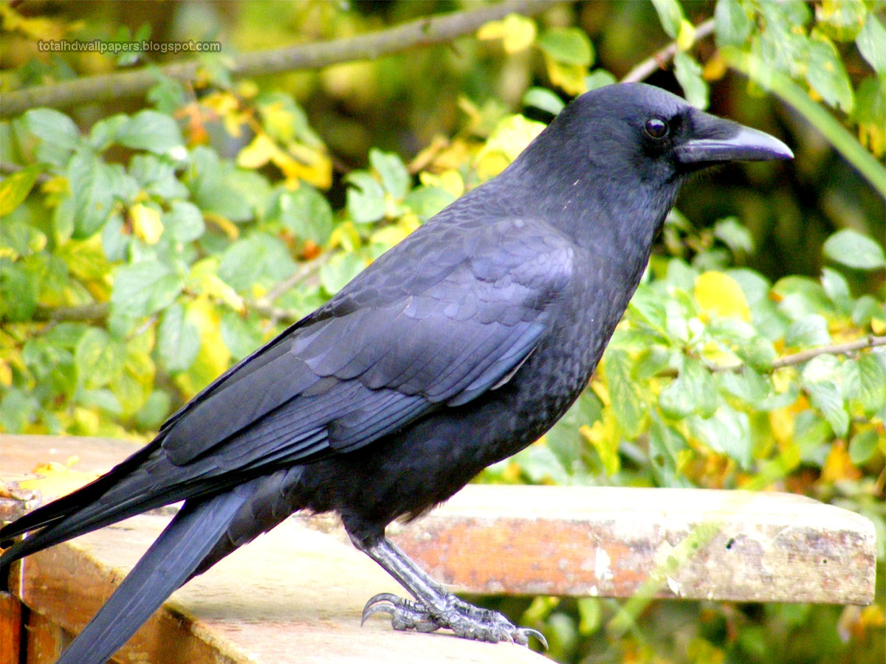

Slide 7
পাখিদের কথা
রোজ সকালে নানা রকম পাখির ডাকে আমাদের ঘুম ভাঙে।ওরা নানা সুরে ডাকাডাকি করে।
তাতে মনটা খুশিতে ভরে ওঠে।পাখি আমাদের অনেক উপকার করে ।
পরিবেশ রক্ষা করে।তারা আমাদের প্রতিবেশীর মতো। পাখি আমাদের বন্ধু।

Slide 8
কাক
আমাদের খুব পরিচিত পাখি কাক।
কালো পালকে ঢাকা শরীর তার ।
কাক কা কা করে ডাকে ।
এরা ঝাঁক বেঁধে ওড়ে।
খুব চালাক বলে নাম আছে কাকের।
তবে বোকামির কান্ডও করে সে ।
কোকিলের ডিমে তা দেয়।
বাচ্চা ফুটিয়ে দেয়।

Slide 9
কোকিল
আমাদের চেনা পাখি কোকিল।
এদের রং ও কালো ।
তবে কালোর ওপরে উজ্জ্বল নীল রঙের পোঁচ দেওয়া।
ঠোঁট সবুজ ও বাঁকানো।চোখের রং টকটকে লাল।
লম্বা লেজ আছে ।কোকিল ডাকে উঁচুও সুরেলা কন্ঠে।
কুউ-উ-উ, কুউ-উ-উ ডাক ঠিক গানের মতো মিষ্টি।
কোকিল বসন্তকালে ডাকে ।

Slide 10
ময়না
ময়না দেখতে যেমন সুন্দর তেমনি মিষ্টি তার গান।
অন্য পাখির ডাক,মানুষের কথা অবিকল নকল করতে পারে সে ।
এজন্য মানুষ তাকে শখ করে পোষে ।
ময়নার রং কালো।চোখের নিচে মাথার পেছনদিকে হলুদ চওড়া রেখা টানা ।
ঠোঁট কমলা লালে মেশানো।
পা দুটি হলুদ।

Slide 11
শব্দগুলো পাঠ থেকে খুঁজে বের করি। অর্থ বলি।
প্রতিবেশী
পড়শি,কাছাকাছি বসবাস করে যারা।
পালক
পাখির শরীর বা পাখার আবরণ
পোঁচ
মাখানো,লেপা
শখ
পছন্দ,আগ্রহ

Slide 12
যুক্তবর্ণগুলো চিনে নিই।
ক্ষ
রক্ষা
ক
ষ
কক্ষ,শিক্ষক
জ্জ্ব
জ
উজ্জ্বল
জ
ব
প্রোজ্জ্বল
লম্বা
ম্ব
ব
ম
খাম্বা
ষ্ট
মিষ্টি
ট
ষ
বৃষ্টি

Slide 13
১। খুব চালাক বলে নাম আছে কোন পাখির ?
২। মিষ্টি গানের গলা আছে কোন পাখির ?
৩। কোকিল কোন সময় ডাকে ?
৪। মানুষের কথা অবিকল নকল করতে পারে কোন পাখি ?

Slide 14
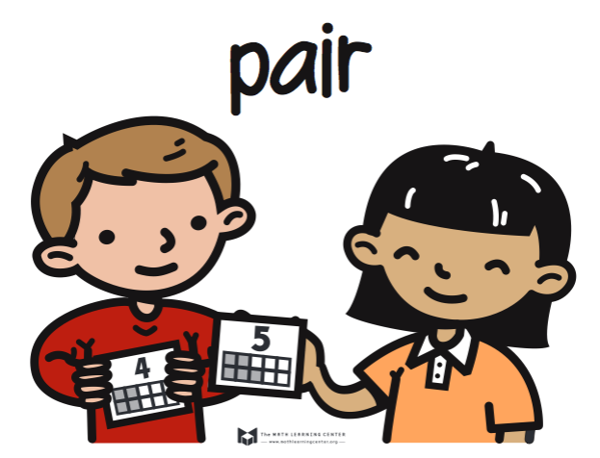
জোড়ায় কাজ
জোড়া মিলে পাখিদের দুইটি করে বর্ণনা লিখ

Slide 15

দলীয় কাজ
দল নং ১ ও ৩
দল নং ২ ও ৪
কোকিল পাখির সম্পর্কে তিনটি বাক্য লিখ ।
যুক্তবর্ণ ভেঙ্গে নতুন বাক্য তৈরি কর।
কন্ঠ ,সুন্দর ,বসন্তকাল

Slide 16
মূল্যায়ন
১। কারা আমাদের বন্ধু ও প্রতিবেশী ?
২। পা দুইটি হলুদ কোন পাখির ? কোন পাখিকে মানুষ শখ করে পোষে ?

Slide 17
বাড়ির কাজ
পাখিরা আমাদের কি কি উপকারে আসে? বাড়ির থেকে লিখে নিয়ে এসো ।

Slide 18
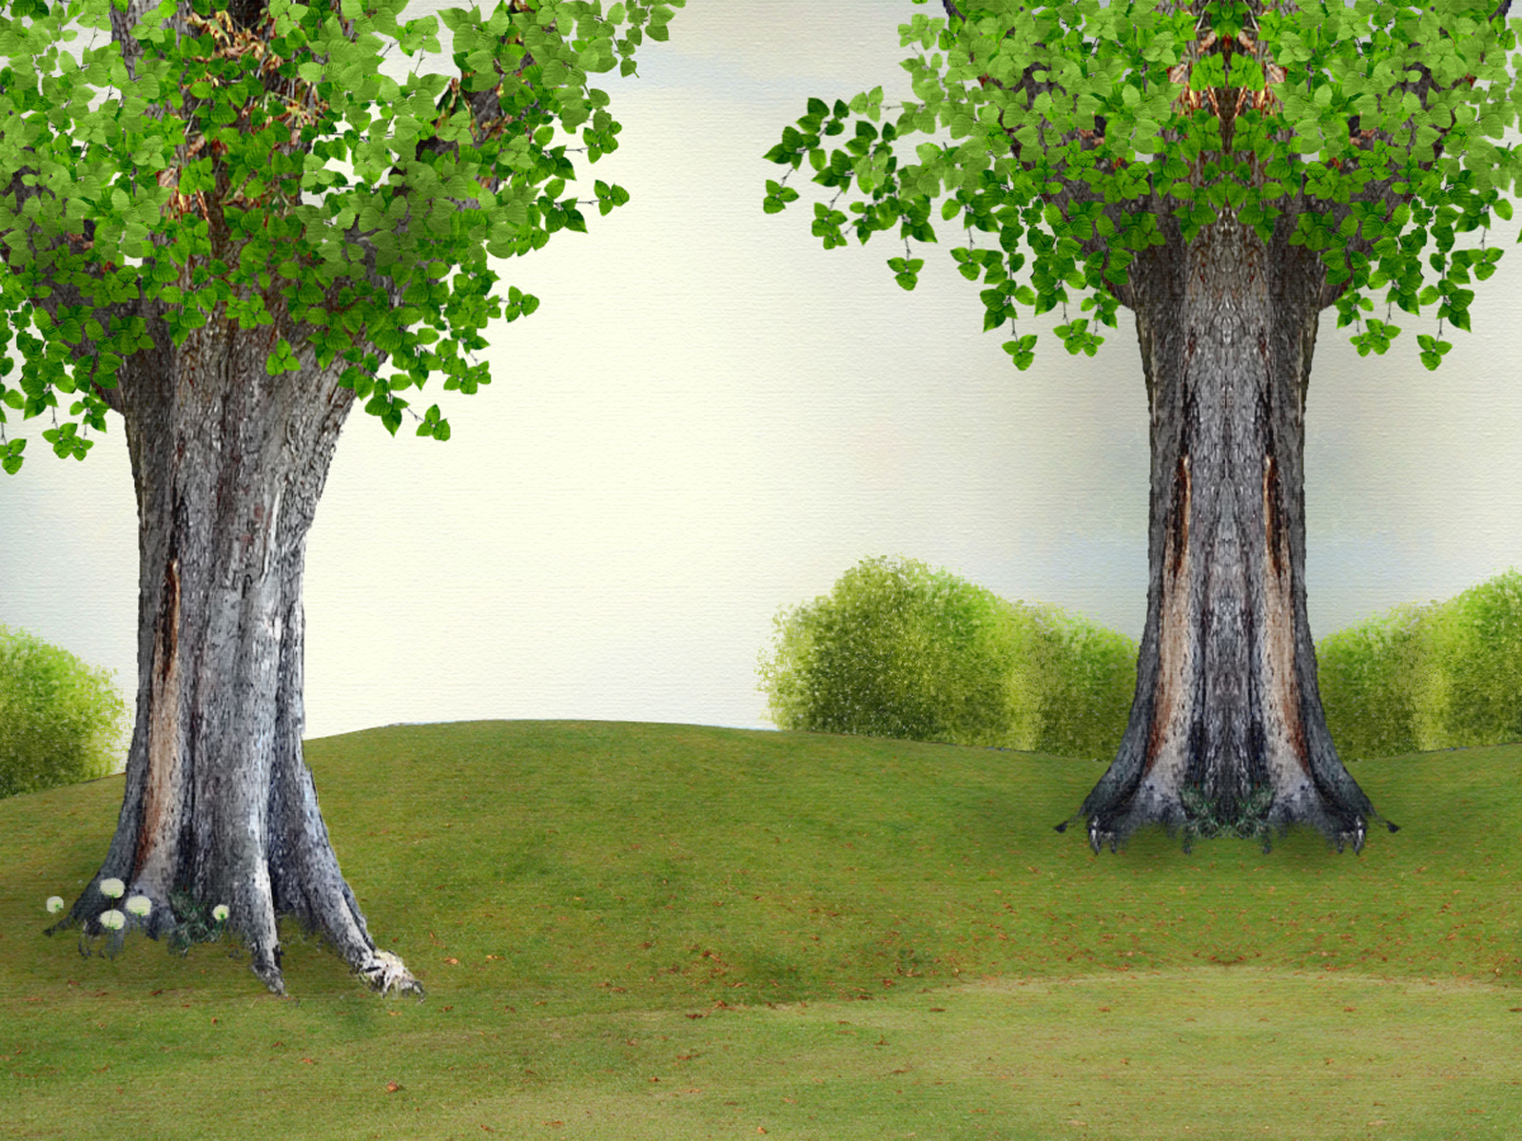
সবাইকে ধন্যবাদ

